Slide 1
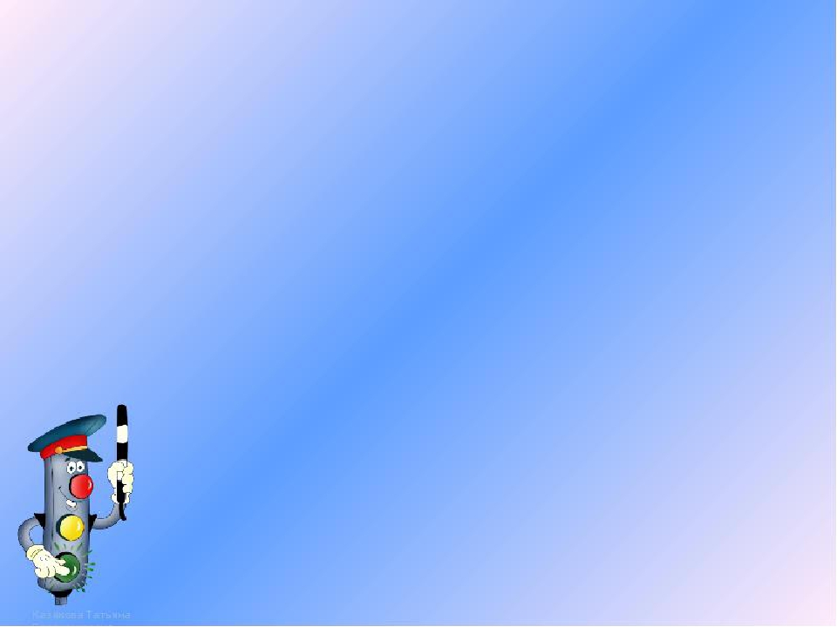
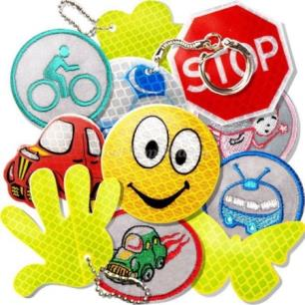
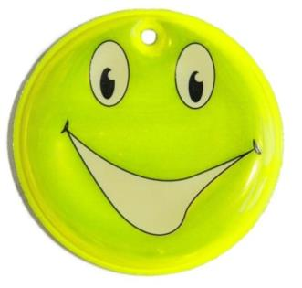
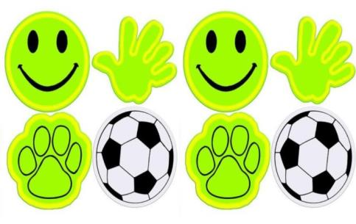
Световозвращатели
Засветись!
Стань заметнее на дороге!
Фликер
Светоотражатель
Важно для всех!

Slide 2
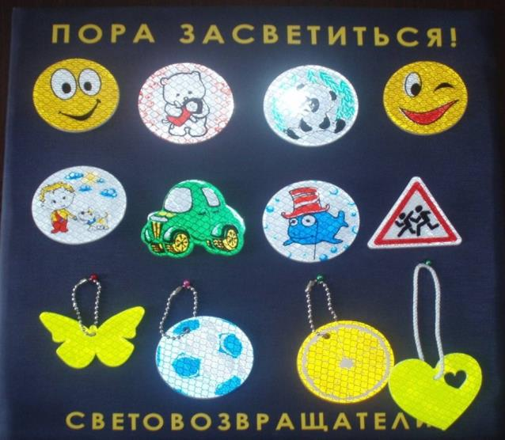
Фликеры – это световозвращающие элементы, которые отражаются в свете фар автомобиля и позволяют водителям увидеть пешехода в темное время суток.
Световозвращающий элемент снижает риск наезда автомобиля на пешехода в 10 раз. Сейчас выпускают самые разные световозвращающие или светоотражающие элементы: значки, браслеты, подвески, наклейки.

Slide 3
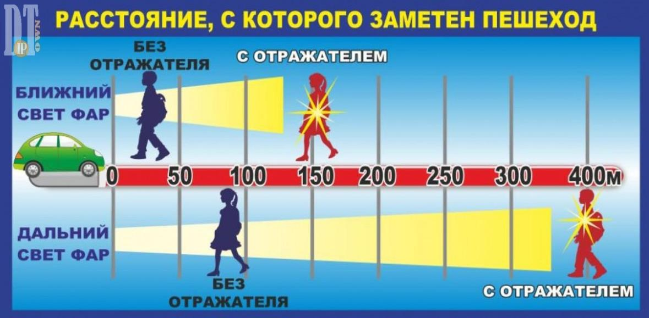
В условиях плохой видимости заметить пешехода водитель может только на расстоянии около тридцати метров.
Фликер многократно увеличивает шанс пешехода или велосипедиста быть вовремя замеченным – расстояние, с которого видно яркую точку, превышает 130 метров.
При дальнем свете фар это расстояние может достигать четырехсот метров.

Slide 4
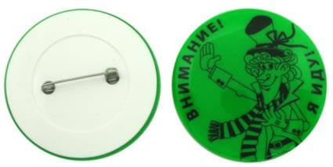
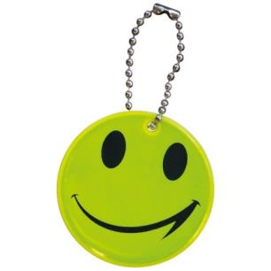
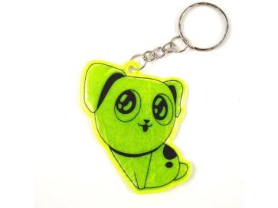
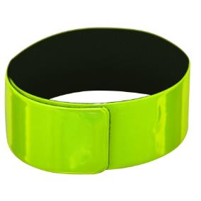
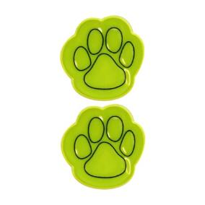
1
1. Фликер - значок. Самый удобный вид фликера. Это могут быть машинки, смайлики, сердечки.
2. Фликер – подвеска. Имеет в комплекте шнурок.
3. Фликер – брелок. Удобно прикрепить к сумке или к рюкзаку.
4. Фликер – браслет. Представляет собой
металлическую подвеску со светоотражающим покрытием.
5. Фликер – наклейка. Крепится на одежду. Срок ношения не очень велик.
2
3
4
5

Slide 5
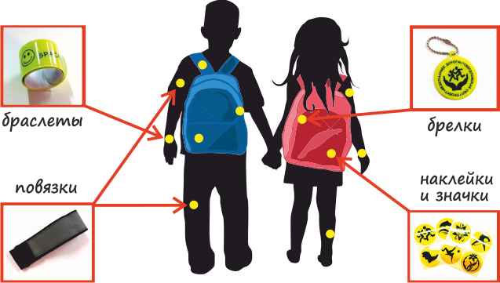
Куда прикреплять светоотражатели
Фликеры особенно актуальны зимой, вечером и в пасмурную погоду. Цветовая гамма аксессуаров разнообразна, а дизайн удовлетворит даже самых капризных детей и не испортит внешнего вида вещей.
Варианты размещения фликеров:
школьный рюкзак;
верхняя одежда;
запястье;
детская коляска;
велосипед или самокат;
санки.

Slide 6
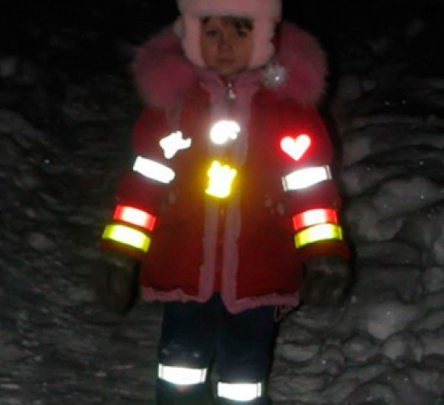
Фликеры детям купите, родители,
пусть на дороге их видят водители!
Световозвращающую ленту необходимо пришить на рукава верхней одежды детей, либо на нарукавные повязки так, чтобы они не были закрыты пр движении и способствовали зрительному восприятию. Кроме того можно световозвращающую ленту прикрепить на головные уборы, рукавицы, перчатки, обувь.

Slide 7
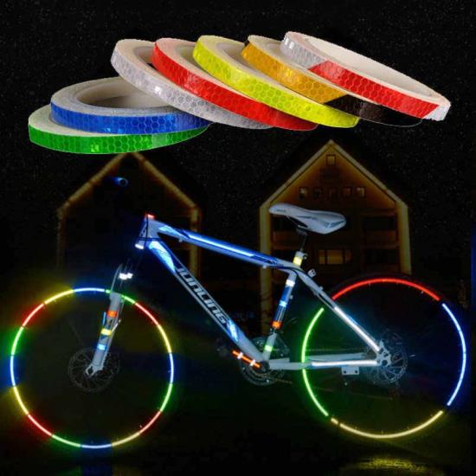
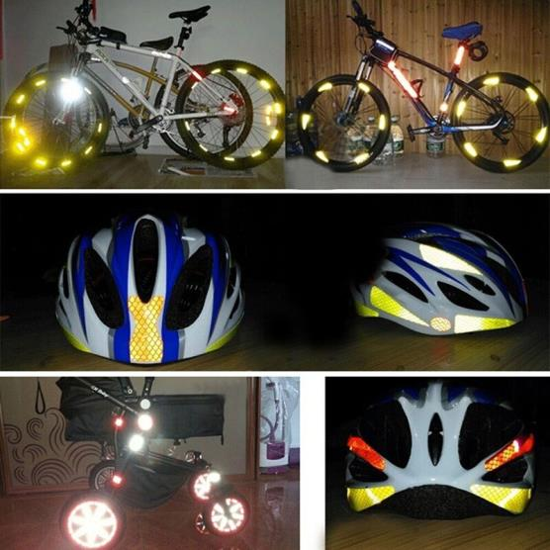
Для несовершеннолетних велосипедистов эффективно использовать нашивки из светоотражательной ленты на жилетах и поясах, наклейки фликеров на касках, элементах велосипеда.

Slide 8
Как выбрать фликер
Правильные (сертифицированные) фликеры:
Видимость – 400 метров;
При скорости 90 км/ч фликер
светится - 8 секунд.
При скорости 60 км/ч – 24 секунды
Чтобы купить настоящий фликер, а не игрушку сувенир:
Спрашивайте у продавцов есть ли сертификат на фликер;
Отдавайте предпочтение белому или лимонному цветам;
Форму выбирайте самую простую: полоска, круг.
Неправильный фликер:
Заметен на расстоянии 80 метров.
При 90 км/ч видимость 3 секунд
При 60 км/ч видимость 6 секунд.

Slide 9
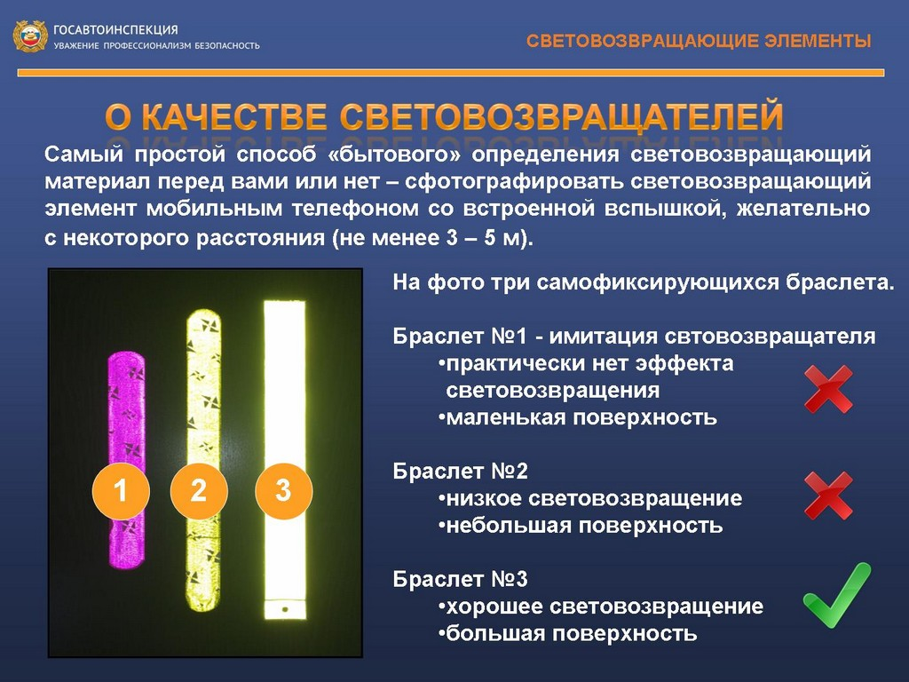

Slide 10
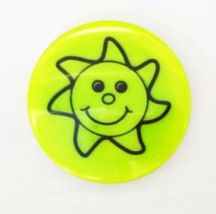
Фликер – это без сомненья,
Знак дорожного движенья,
Что на месте не стоит,
А с тобой везде спешит,
Темноты он не боится
И от света фар искрится.
Маячок такой водитель
За версту всегда увидит.
Прикрепи к одежде ФЛИКЕР –
Это твой телохранитель!

Slide 11
Источники информации:
https://nsportal.ru/shkola/klassnoe-rukovodstvo/library/2019/01/20/klassnyy-chas-flikery-i-s
Vetovozvrashchayushchie
https://yandex.ru/collections/card/5beaed4601f972206f72ccf1/
https://xn--j1ahfl.xn--p1ai/library/klassnij_chas_v_4_klasse_bud_zametnej_v_temnote_071236.html

Slide 12

Спасибо за внимание!
Берегите себя и своих близких.

